Slide 1


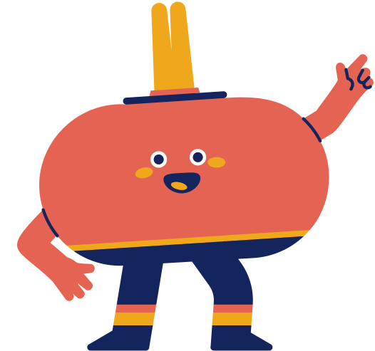
CHÀO MỪNG CÁC EM ĐẾN VỚI BÀI HỌC NGÀY HÔM NAY!

Slide 2

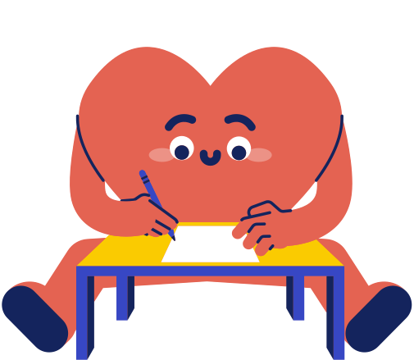
Bài 12
Bài đọc 2
SÁNG KIẾN CỦA BÉ HÀ

Slide 3



ĐỌC

Slide 4

SÁNG KIẾN CỦA BÉ HÀ
Ở lớp cũng như ở nhà, bé Hà được coi là một cây sáng kiến.
Một hôm, Hà hỏi bố:
Bố ơi, sao không có ngày của ông bà, bố nhỉ?
Thấy bố ngạc nhiên, Hà bèn giải thích:
Con đã có ngày 1 tháng 6. Bố là công nhân, có ngày 1 tháng 5. Mẹ có ngày 8 tháng 3. Còn ông bà thì chưa có ngày lễ nào cả.
Hai bố con bàn nhau lấy ngày lập đông hàng năm làm “ngày của ông bà”, vì khi trời bắt đầu rét, mọi người cần chăm lo cho sức khỏe của các cụ già.

Slide 5
SÁNG KIẾN CỦA BÉ HÀ
2. Ngày lập đông đến gần, Hà nghĩ mãi mà chưa biết nên chuẩn bị quà gì tặng ông bà.
Bố khẽ nói vào tai Hà điều gì đó. Hà ngả đầu vào vai bố:
Con sẽ cố gắng, bố ạ.

Slide 6
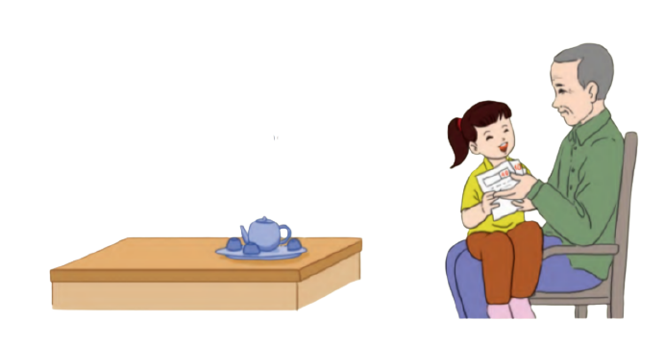
SÁNG KIẾN CỦA BÉ HÀ
3. Đến ngày lập đông, các cô, các chú đều về chúc thọ ông bà. Ông bà cảm động lắm, bà bảo:
Con cháu đông vui, hiếu thảo thế này, ông bà sẽ sống trăm tuổi.
Ông thì ôm lấy bé Hà, nói:
Món quà ông thích nhất hôm nay là chùm điểm 10 của cháu đấy.
Theo HỒ PHƯƠNG

Slide 7

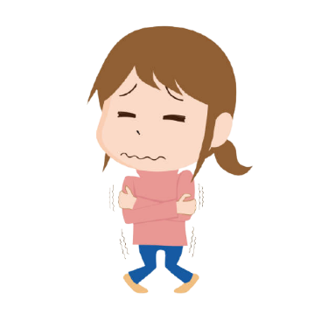
CHÚ THÍCH
CÂY SÁNG KIẾN
Người có nhiều sáng kiến
NGÀY LẬP ĐÔNG
Ngày bắt đầu mùa đông

Slide 8

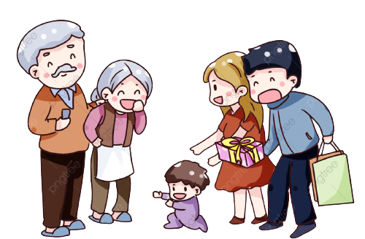
CHÚ THÍCH
NGÀY CỦA ÔNG BÀ
Từ năm 1981, ngày 1 tháng 10 hằng năm đã được lấy làm ngày Quốc tế Người cao tuổi
CHÚC THỌ
Chúc mừng người già sống lâu

Slide 9
ĐỌC – HIỂU

Slide 10


1. Bé Hà hỏi bố điều gì?
Bé Hà hỏi bố sao không có ngày của ông bà.

Slide 11
2. Vì sao bé Hà và bố chọn ngày lập đông làm “ngày của ông bà”?
Vì khi trời bắt đầu rét, mọi người cần chăm lo cho sức khỏe của các cụ già.

Slide 12
3. Gần đến ngày lập đông, Hà còn băn khoăn chuyện gì?
Hà còn băn khoăn vì nghĩ mãi mà chưa biết nên chuẩn bị quà gì tặng ông bà.

Slide 13
4. Món quà Hà tặng ông bà là gì?
Món quà Hà tặng ông bà là chùm điểm 10.

Slide 14
LUYỆN TẬP

Slide 15

1. Nói lời Hà chúc mừng ông bà và lời đáp của ông bà:
Nhân ngày của ông bà
Nhân dịp năm mới
- Năm mới, cháu kính chúc ông bà luôn mạnh khỏe ạ!
- Ông bà cảm ơn cháu.
M

Slide 16
2. Nói lời ông bà khen Hà và lời đáp của Hà:
Khi Hà tham gia cuộc thi văn nghệ của trường
Khi Hà được cô khen tiến bộ trong học tập

Slide 17

CỦNG CỐ, DẶN DÒ

Slide 18
HẸN GẶP LẠI CÁC EM
TRONG BÀI HỌC SAU!

